Slide 1
第一部分 分布式计算程序设计基础 （java语言）

Slide 2
java分布式计算编程基础
高级技术
  注解
  反射
  Stream api
  动态代理设计模式
  控制反转与依赖注入
基本技术
  SOCKETS网络套接字
  多线程
  数据序列化
  Java I/O流
  集合容器
  范型
  内部类、匿名类、Lambda
  项目构建管理工具
应用案例
  RPC调用
  RMI
  分布式企业级开发常用框架
  Spring 生态圈
  通信模型

Slide 3
Java编程基本技术
回顾。。。。。。

Slide 4
java多线程
多线程的基本概念和实现方法
  继承Thread类
  实现Runnable接口
  多线程的同步和通讯
多线程的扩展内容
  Callable和Future
  高并发之线程池

Slide 5
SOCKETS网络套接字
Tcp面向连接
Udp无连接

Slide 6
Java I/O 流
输入输出的应用场景
硬盘文件读写
网络读写
流是java进行数据I/O的基本形式
熟练掌握基本的字符和二进制流
可以在不同的应用场景下选择不同的流实现

Slide 7
序列化
序列化是一种用来处理对象流的机制，所谓对象流也就是将对象的内容进行流化。
我们可以对流化后的对象进行读写操作和网络传输，也可将流化后的对象在网络之间进行传输(注：要想将对象传输于网络必须进行流化)

Slide 8
序列化机制
序列化分为两大部分：序列化和反序列化。
对象的序列化主要有两种用途：
  （1）把对象的字节序列永久地保存到硬盘上，通常存放在一个文件中
  （2）在网络上传送对象的字节序列
最终通过java I/O 流实现文件读写保存和网络传输

Slide 9
定制序列化过程注意事项
尽量添加 serialVersionUID 成员变量
序列化通常可以自动完成，但有过程进行控制。如果希望某个域不被序列化，可以在它前面加上transient关键字,节省空间，提高时可能要对这个性能
如果类中的某个域是静态的，它也不会被序列化

Slide 10
集合容器
Set
List
Map
Iterator & Enumeration

Slide 11
范型
自定义范型类
范型类的应用
  集合
  反射
范型通配符？
  <? super E >固定下界限定
  <? extends E>固定上界限定
  <?> 无限定

Slide 12
范型？通配符的Pecs原则
Producer-Extends 生产者，只读
Consumer –Super 消费者，只写

Slide 13
内部类、匿名类和Lambda
内部类
匿名类（内部类的简化）
Lambda表达式（匿名类的简化）-一种函数式接口的实现对象
  函数式接口-仅含一个方法
  本质上是一个接口的匿名实现类的方法函数
  ::方法引用

Slide 14
Lambda表达式
好处
  简化java程序的“繁重”
  性能提升
基本语法：
  (参数列表) -> expression
  (参数列表) ->{ statements; }
举例
  ( ) -> 5 无参
  x -> 2 * x 有一个参数
  (x, y) -> x – y 有两个参数

Slide 15
方法引用（method reference）
静态方法引用（static method）语法：classname::methodname 例如：Person::getAge
对象的实例方法引用语法：instancename::methodname 例如：System.out::println
对象的超类方法引用语法： super::methodname
类构造器引用语法： classname::new 例如：ArrayList::new
数组构造器引用语法： typename[]::new 例如： String[]:new

Slide 16
需要熟练掌握的常用的函数式接口
Comparator（比较-外部）
Comparable（比较-内部）
Supplier（生成）
Comsumer（处理）
Predicate（判断）
Function（转换）

Slide 17
Stream API
语法简洁高效的批量数据操作
-------------java中的sql

Slide 18
Stream基本操作
创建
处理-流水线作业处理，可以反复多次处理
  查找，映射，排序
结果-结束生成结果
  匹配，归约，收集

Slide 19
java分布式计算编程
高级技术
  注解
  反射
  控制反转与依赖注入
  动态代理设计模式
基本技术
  SOCKETS网络套接字
  多线程
  数据序列化
  Java I/O流
  集合容器
  范型
  内部类、匿名类、Lambda
  Stream api
  项目构建管理工具
应用案例
  Spring boot
  RPC调用
  RMI
  分布式企业级开发常用框架
  通信模型

Slide 20
Notation注解
Java代码的一种辅助修饰元素
提高程序代码的动态配置能力
被大量第三方框架、工具、类库采用

Slide 21
注解的应用
自定义注解类
使用现有的注解类

Slide 22
Java的反射
“程序运行时，允许改变程序结构或变量类型，这种语言称为动态语言”。从这个观点看，Perl，Python，Ruby是动态语言，C++，Java，C#不是动态语言。
尽管在这样的定义与分类下Java不是动态语言，它却有着一个非常突出的动态相关机制：Reflection。

Slide 23
什么是反射
反射的概念是由Smith在1982年首次提出的，主要是指程序可以访问、检测和修改它本身状态或行为的一种能力。
JAVA反射机制是在运行状态中，对于任意一个类，都能够知道这个类的所有属性和方法；对于任意一个对象，都能够调用它的任意一个方法；这种动态获取的信息以及动态调用对象的方法的功能称为java语言的反射机制。

Slide 24
核心竞争力
灵活扩展

Slide 25
反射的应用
各种java平台的框架
编译器Api
其他需要动态调用的场景。。。

Slide 26
Java 反射相关的API
java.lang包下
  Class<T>：表示一个正在运行的 Java 应用程序中的类和接口，是Reflection的起源
java.lang.reflect包下
  Field 类：代表类的成员变量（也称类的属性）
  Method类：代表类的方法
  Constructor 类：代表类的构造方法
  Array类：提供了动态创建数组，以及访问数组的元素的静态方法

Slide 27
Class<T>
Java中任何东西都是对象，类型也是一个对象
类是程序的一部分，每个类都有一个Class对象。换言之，每当编写并且编译了一个新类，就会产生一个Class对象
Class 没有公共构造方法。Class 对象是在加载类时由 Java 虚拟机自动构造的，因此不能显式地声明一个Class对象
Class是Reflection起源。要想操纵类中的属性和方法，都必须从获取Class object开始

Slide 28
获取Class Object
根据具体情形和个人爱好，可以选择下面任何一种方式获得Class对象
获取方式 | 说明 | 示例
object.getClass() 每个对象都有此方法 | 获取指定实例对象的Class | List list = new ArrayList(); Class listClass = list.getClass();
Class. getSuperclass() | 获取当前Class的继承类Class | List list = new ArrayList(); Class listClass = list.getClass(); Class superClass = listClass. getSuperclass();
Object.class | .class直接获取 | Class listClass = ArrayList.class;
Class.forName(类名) | 用Class的静态方法，传入类的全称即可 | try { Class c = Class.forName("java.util.ArrayList"); } catch (ClassNotFoundException e) { e.printStackTrace(); }
Primitive.TYPE | 基本数据类型的封装类获取Class的方式 | Class longClass = Long.TYPE; Class integerClass = Integer.TYPE; Class voidClass = Void.TYPE;

Slide 29
通过反射实例化对象
平常情况我们通过new Object来生成一个类的实例，但有时候我们没法直接new，只能通过反射动态生成。
实例化无参构造函数的对象，两种方式：
  ①Class. newInstance();//不建议
  ②Class. getConstructor (new Class[]{}).newInstance(new Object[]{})
实例化带参构造函数的对象：
  Class. getConstructor(Class<?>... parameterTypes) . newInstance(Object... initargs)

Slide 30
通过反射调用Method(方法)
获得当前类以及超类的public Method：
  Method[] arrMethods = classType. getMethods();
获得当前类申明的所有Method：
  Method[] arrMethods = classType. getDeclaredMethods();
获得当前类以及超类指定的public Method：
  Method method = classType. getMethod(String name, Class<?>... parameterTypes);
获得当前类申明的指定的Method：
  Method method = classType. getDeclaredMethod(String name, Class<?>... parameterTypes)
通过反射动态运行指定Method：
  Object obj = method. invoke(Object obj, Object... args)

Slide 31
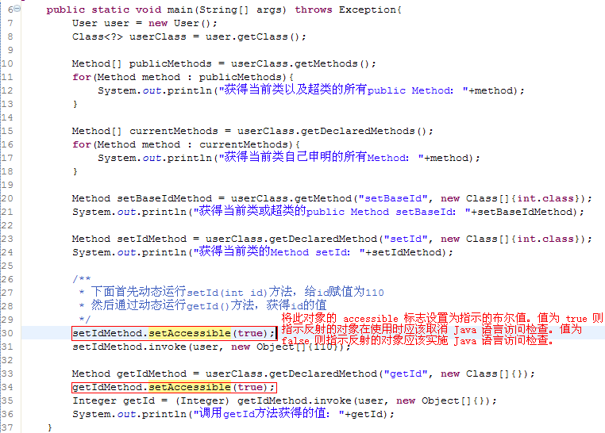
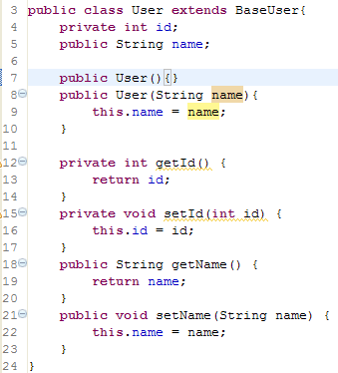
案例：动态操纵Method

Slide 32
通过反射调用Field(变量)
获得当前类以及超类的public Field：
  Field[] arrFields = classType. getFields();
获得当前类申明的所有Field：
  Field[] arrFields = classType. getDeclaredFields();
获得当前类以及超类指定的public Field：
  Field field = classType. getField(String name);
获得当前类申明的指定的Field：
  Field field = classType. getDeclaredField(String name);
通过反射动态设定Field的值：
  fieldType.set(Object obj, Object value);
通过反射动态获取Field的值：
  Object obj = fieldType. get(Object obj) ;

Slide 33
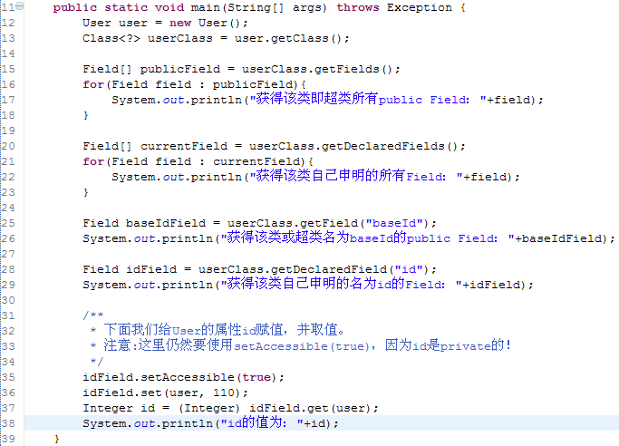
案例：动态操纵Field

Slide 34
Java反射总结
只要用到反射，先获得Class Object
没有方法能获得当前类的超类的private方法和属性，必须通过getSuperclass()找到超类以后再去尝试获得
通常情况即使是当前类，private属性或方法也是不需要访问的。

Slide 35
引申学习-ClassLoader
类加载器
实现动态加载和修改类
广泛应用于各类开源框架实现资源隔离、热部署、代码加密保护等场景

